Slide 1
Творческие достижения учащихся 2011 – 2012 гг.
Руководитель Е.Ю.Кокорина
(учитель ИЗО)

Slide 7
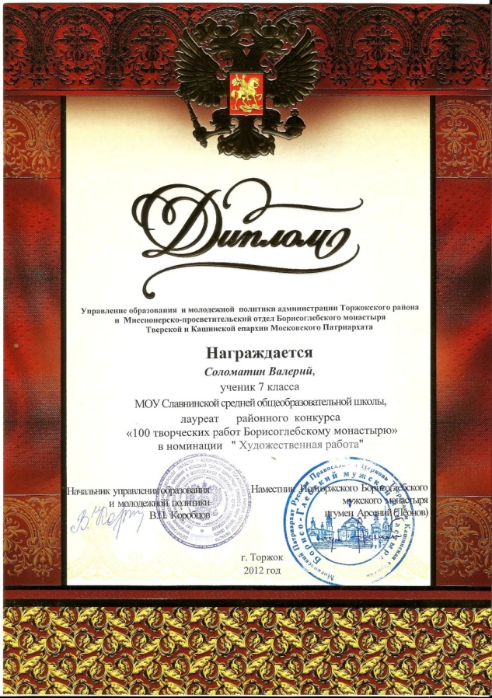

Slide 15
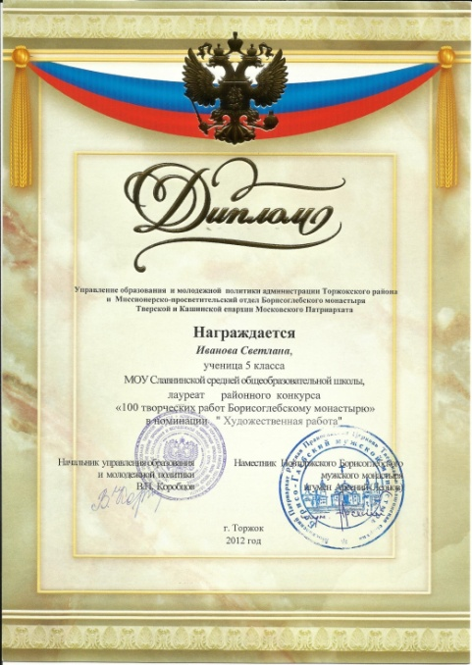
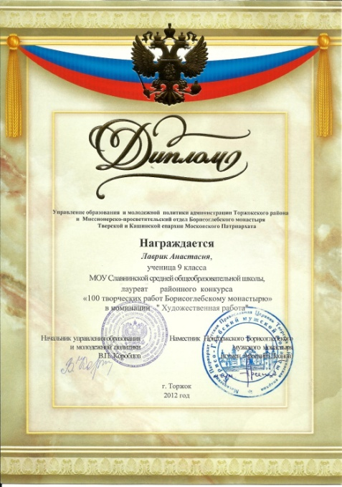
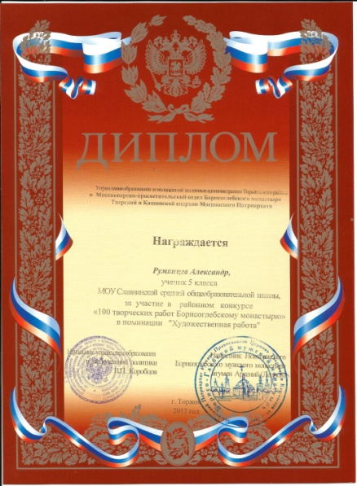
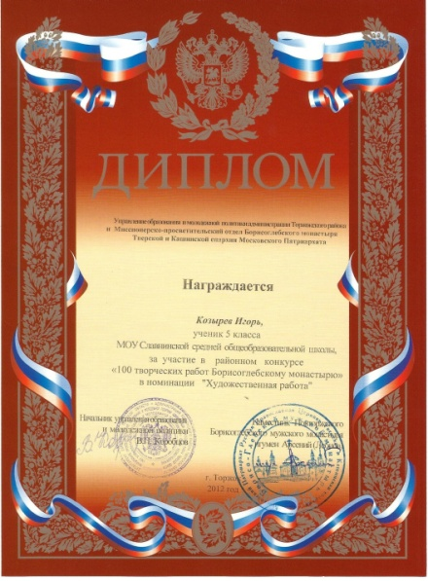
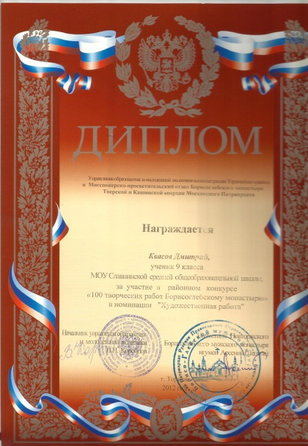

Slide 16
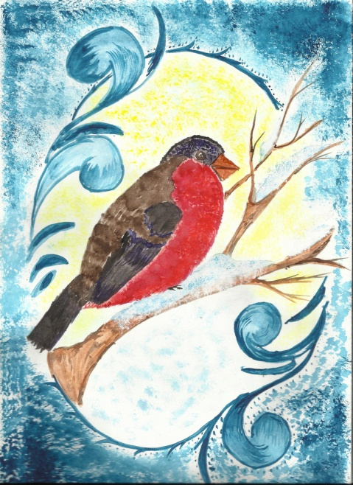

Slide 17
Автор: Кудряшов Владимир, 12 лет
МОУ Славнинская СОШ, Тверская область, Торжокский р-он.
Руководитель: Кокорина Е.Ю. (Зам. директора по ВР)
Солдатами не рождаются!
Солдатами не рождаются, солдатами умирают... Никто не любит войну. Но на протяжении тысячелетий люди страдали и гибли, губили других. Завоевать, завладеть, прибрать к рукам всё это рождалось в жадных умах, как раньше, так и в наши дни. Одни нападали и грабили, другие защищали и старались сохранить.
Я хочу рассказать историю об одном солдате времен ВОВ.
На свете жил обычной, неприметной жизнью юноша по имени Андрей. Работал он на заводе, слесарем. Нашёл себе хорошую и добрую жену. Родились у них дети, пошли в школу. Всё было спокойно и тихо. И стал Андрей подумывать о счастливой старости. Но тут началась война. Долг перед Родиной заставляет смело идти на встречу врагу. Под Ржевом ему поручили подвезти снаряды к батарее. Надо было спешить, потому что бой всё приближался: слева танки гремят, справа стрельба идёт, впереди стрельба. Командир роты спросил:
– Проскочишь, Андрей?
- А тут и спрашивать не надо! Там товарищи мои погибают, а я тут чухаться буду?...
И Андрей, не задумываясь, двинулся к батарее. Внезапно налетели «Юнкерсы». И началась бомбёжка…
Очнулся Андрей в плену. Мужество не покидало его. Услышав ночью, что один предатель хочет выдать командира, Андрей принял решение не допустить этого и на рассвете голыми руками задушил предателя, тем самым избавив от смерти своих товарищей.
Война обрушила на Андрея тяжкие удары. Казалось уже, что вся его жизнь, вся судьба исковерканы и искалечены, но он вынес все выпавшие на его долю испытания: тяжёлое расставание с семьёй, ранение, фашистский плен, издевательства гитлеровцев, гибель семьи в тылу. Он дошел до Берлина и встретил Победу.
Родина во все времена доверяла свою судьбу именно таким солдатам как Андрей из моего рассказа. И пока на земле будут такие люди, готовые встать на защиту своей страны – будет мирное небо над головой.

